Slide 1
Universidade de São Paulo
Instituto de Ciências Matemáticas e de Computação
Departamento de Computação e Estatística
Servidor de Documentos XML Usando Java
Aluno: Werley Ribeiro Martins
Orientador: Prof. Dr. Dilvan de Abreu Moreira
Setembro - 2001

Slide 2
Organização da Apresentação
Introdução
Tecnologias Utilizadas
Arquitetura do Servidor XML
Funcionamento dos Métodos
Aplicação Gráfica
Testes Realizados
Conclusões

Slide 3
Introdução
Crescimento de aplicações no ambiente WWW (World Wide Web)
Disponibilização de uma variedade de informações
Documentos eletrônicos estão cada vez mais complexos
Surgimento de novos e complexos tipos de dados
O padrão HTML (HyperText Markup Language) não fornece recursos suficientes para formatar tais documentos

Slide 4
Introdução
XML (Extensible Markup Language)
  criada para resolver as limitações da linguagem HTML
  separa o conteúdo de sua apresentação
  permite criar seus próprios tipos de elementos (tags)
XSL (Extensible Stylesheet Language)
  expressa como o conteúdo dos documentos XML é apresentado
  converte um documento XML em outras linguagens

Slide 5
Introdução
Motivação
  Como os dados XML podem ser extraídos de grandes documentos XML?
  XQL (XML Query Language) é uma linguagem de consulta para documentos XML
  A partir daí, deseja-se realizar algum tipo de manipulação com os dados de documentos XML
  Executar diversas operações sobre esses dados, que podem ser obtidos através da linguagem de consulta XQL

Slide 6
Introdução
Objetivo
  Desenvolver um servidor capaz de realizar diversas operações sobre documentos XML e XSL como:
    incluir novos documentos no repositório ou dentro de um documento já existente
    apagar um documento por inteiro ou somente parte dele
    realizar consultas sobre esses documentos, retornando conteúdos em diversos formatos
    transformar um documento XML em outras linguagens, através da linguagem XSL

Slide 7
Tecnologias Utilizadas
DOM (Document Object Model)
  Representa um documento XML bem formado na forma de uma árvore
  Cria um modelo de objeto na forma como estão organizados os dados do documento
  Fornece um conjunto de objetos e interfaces que representam o conteúdo e a estrutura de documentos XML sem perda de informações significativas
  Permite acessar e manipular a informação contida em documentos XML

Slide 8
Tecnologias Utilizadas
DOM (Document Object Model)
Documento XML
Representação DOM
documento
<?xml version="1.0" encoding="ISO-8859-1"?>
<!DOCTYPE documento SYSTEM "Documento.dtd">
<?xml-stylesheet type="text/xsl" href="Documento.xsl"?>
<documento>
<título>Servidor de Documentos XML Usando JAVA</título>
<capítulo>
<título>Capítulo 1 - Introdução</título>
<conteúdo>... </conteúdo>
</capítulo>
</documento>
título
capítulo
Servidor de
Documentos XML Usando Java
título
conteúdo
Capítulo 1 - Introdução
...

Slide 9
Tecnologias Utilizadas
Interfaces DOM
  Node - qualquer objeto em uma árvore de nós
  Document - documento XML como uma árvore de nós
  Element - um elemento em uma árvore de nós
  Attr - um atributo contido em um Element
  Text - texto contido em um Element ou Attr
  DocumentType - DTD associado à árvore de nós

Slide 10
Tecnologias Utilizadas
JavaSpaces
  Pode ser utilizado como um repositório para armazenamento de objetos JAVA
  Documentos XML são armazenados na forma de objetos DOM, que são objetos JAVA
  Um espaço compartilhado onde objetos (entradas) são armazenados
  Permite armazenamento de forma transiente ou persistente
  Possui um conjunto de operações reduzido

Slide 11
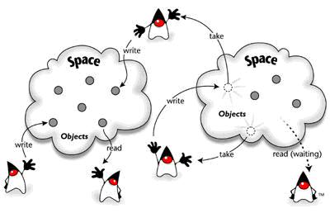
Tecnologias Utilizadas
JavaSpaces

Slide 12
Tecnologias Utilizadas
Utilização de bibliotecas para a realização das operações:
  Xerces – parser XML para converter um documento XML em um objeto DOM, além de verificar sua validade, caso tenha um DTD
  Xalan – processador XSL para transformar documentos XML em documentos HTML, texto ou em outros documentos XML
  GMD-IPSI XQL – ferramenta de consulta e armazenamento que utiliza a linguagem XQL para consultar dados de documentos XML, podendo ser aplicadas em qualquer nó de uma árvore DOM

Slide 13
Arquitetura do Servidor XML
Interface
  define quais os métodos que são executados pelo servidor sobre os documentos armazenados
Proxy
  realiza a conexão entre as aplicações cliente e o servidor
  implementa a interface
  esconde do usuário o que é feito localmente do que é feito no servidor
  permite a migração de funcionalidade entre os lados cliente e servidor, implementando a mesma interface

Slide 14
Arquitetura do Servidor XML
Proxy
Conexão
Servidor
XML
Interface
Manipulação
dos Serviços
Acesso aos
Documentos
Solicitação dos Serviços
JavaSpaces
Cliente

Slide 15
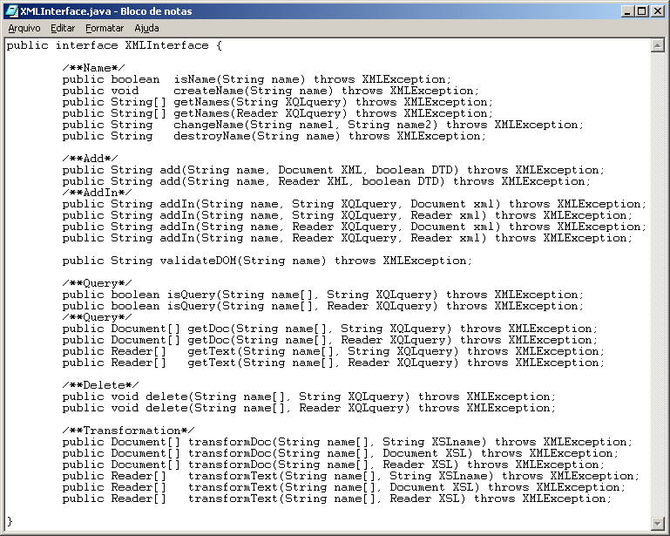
Arquitetura do Servidor XML

Slide 16
Funcionamento dos Métodos
Os objetos DOM são armazenados dentro de uma classe, chamada Name, que são as entradas do espaço JavaSpaces
Name possui 3 campos:
  document - representação DOM do documento a ser armazenado
  name - name único para identificar um DOM
  dtd - conteúdo do arquivo DTD, caso exista, ou null, caso contrário
Uma estrutura Vector contém os campos name para identificar quais names estão armazenados no espaço
JavaSpaces possui vários Names e um Vector em seu espaço

Slide 17
Funcionamento dos Métodos
Manipulações com Names
createName(Java_course)
OK
doc
isName(doc)
true
course
getNames(//título)
[doc]
server
getNames(null)
[doc, course, server, Java_course]
Java_course
destroyName(course)

Slide 18
Funcionamento dos Métodos
Manipulações com Names
createName(Java_course)
OK
doc
isName(doc)
true
getNames(//título)
[doc]
XMLServer
server
getNames(null)
[doc, course, server, Java_course]
Java_course
destroyName(course)
course
changeName(server, XMLServer)
XMLServer

Slide 19
Funcionamento dos Métodos
Adicionando um novo documento no repositório
String add(String name, Document XML, boolean DTD)
String add(String name, Reader XML, boolean DTD)
Não tem DTD
Name
name = name
document = Document(XML)
dtd = null
Documento
XML
XERCES
Verificar
Validade
Tem DTD

Slide 20
O Servidor XML
Inválido
Documento
não é
adicionado no
repositório
- Pode ser adicionado no
repositório se DTD = false
Verificar
Validade
Name
DTD não está embutido
no documento XML
name = name
document = Document(XML)
dtd = String(DTD(XML))
Name
Válido
name = name
document = Document(XML)
dtd = null
DTD está embutido
no documento XML

Slide 21
Funcionamento dos Métodos
Adicionando um novo documento em um já existente
String addIn(String name, String XQLquery, Document xml) String addIn(String name, String XQLquery, Reader xml) String addIn(String name, Reader XQLquery, Document xml) String addIn(String name, Reader XQLquery, Reader xml)
Documento
XML já
existente no
repositório
Novo
documento
XML
GMD-IPSI
XQL
Documento
XML já
existente
com o novo
documento

Slide 22
Funcionamento dos Métodos
Adicionando um novo documento em um já existente
Ex: addIn(doc, /documento, capitulo2.xml)
Documento XML já
existente no repositório
Novo documento
XML
documento
título
capítulo
capítulo
Servidor de
Documentos XML Usando Java
título
conteúdo
título
conteúdo
Capítulo 1 - Introdução
...
Capítulo 2 - Linguagens de Programação
...

Slide 23
Funcionamento dos Métodos
Adicionando um novo documento em um já existente
Ex: addIn(doc, /documento, capitulo2.xml)
Documento após a operação
documento
título
capítulo
capítulo
Servidor de
Documentos XML Usando Java
título
conteúdo
título
conteúdo
Capítulo 1 - Introdução
...
Capítulo 2 - Linguagens de Programação
...

Slide 24
Funcionamento dos Métodos
Adicionando um novo documento em um já existente
  Query indica onde o novo documento será adicionado no documento existente no repositório
  Query deve retornar um único elemento
  Documento é adicionado sem verificar sua validade
  A validade pode ser verificada através do método validateDOM

Slide 25
Funcionamento dos Métodos
Validar um objeto DOM
String validateDOM(String name)
Cria dois arquivos temporários:
Documento
Válido
XERCES
XML
Representação
XML do
objeto DOM
DTD
Valor contido
no campo dtd
da classe Name
Documento
Inválido

Slide 26
Funcionamento dos Métodos
Apagando dados XML
void delete(String name[], String XQLquery)
void delete(String name[], Reader XQLquery)
Query deve retornar um ou mais elementos
GMD-IPSI
XQL
Documento
XML
Documento
XML sem
os dados
consultados

Slide 27
Funcionamento dos Métodos
Apagando dados XML
Ex: delete(doc, //capítulo/título)
Documento antes da operação
documento
título
capítulo
Servidor de
Documentos XML Usando Java
título
conteúdo
Capítulo 1 - Introdução
...

Slide 28
Funcionamento dos Métodos
Apagando dados XML
Ex: delete(doc, //capítulo/título)
Documento após a operação
documento
título
capítulo
Servidor de
Documentos XML Usando Java
conteúdo
...

Slide 29
Funcionamento dos Métodos
Operações de Consulta
boolean isQuery(String name[], String XQLquery)
boolean isQuery(String name[], Reader XQLquery)
Document[] getDoc(String name[], String XQLquery)
Document[] getDoc(String name[], Reader XQLquery)
Reader[] getText(String name[], String XQLquery)
Reader[] getText(String name[], Reader XQLquery)
GMD-IPSI
XQL
Documento
XML
Um novo
documento
com os dados
consultados

Slide 30
Funcionamento dos Métodos
Operações de Consulta
Ex: getDoc(doc, //título)
Documento antes da operação
Documento após a operação
documento
xql:result
título
capítulo
título
título
Servidor de Documentos XML Usando Java
título
conteúdo
Servidor de Documentos XML Usando Java
Capítulo 1 - Introdução
Capítulo 1 - Introdução
...

Slide 31
Funcionamento dos Métodos
Operações de Transformação
Document[] transformDoc(String name[], String XSLname)
Document[] transformDoc(String name[], Document XSL)
Document[] transformDoc(String name[], Reader XSL)
Reader[] transformText(String name[], String XSLname)
Reader[] transformText(String name[], Document XSL)
Reader[] transformText(String name[], Reader XSL)
XSLname é um campo name que identifica um documento XSL armazenado no repositório

Slide 32
Funcionamento dos Métodos
Operações de Transformação
Documento
XML
Documento
XSL
XALAN
Documento
HTML
Xalan possui recursos suficientes para converter um
documento XML em outras linguagens

Slide 33
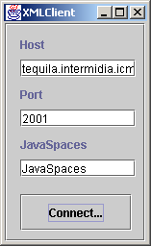
Aplicação Gráfica
Ilustra como podem ser realizadas algumas das manipulações permitidas
Realiza a conexão com o servidor
Demonstra a funcionalidade de alguns métodos definidos na interface

Slide 34
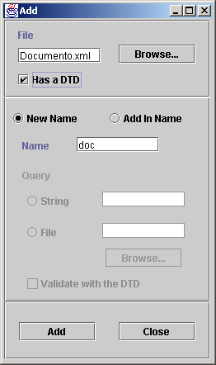
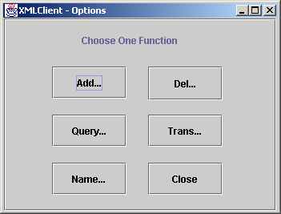
Aplicação Gráfica

Slide 35
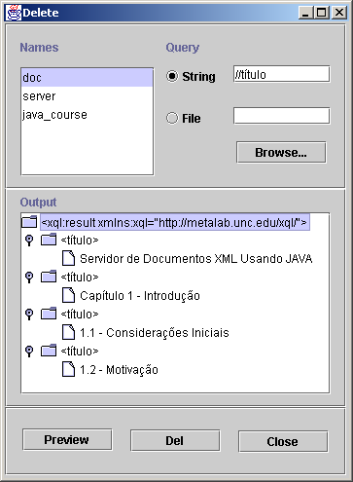
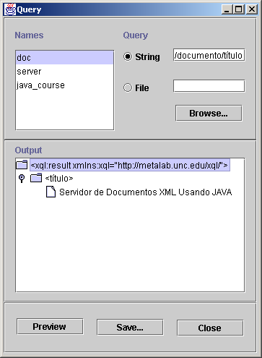
Aplicação Gráfica

Slide 36
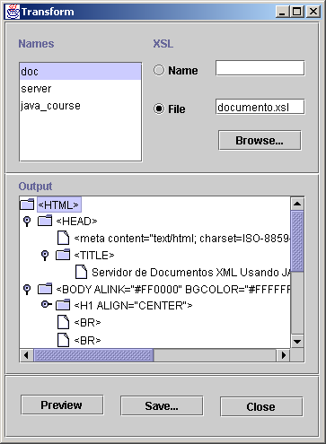
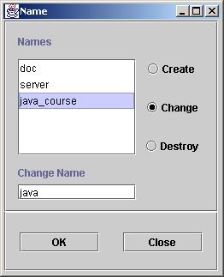
Aplicação Gráfica

Slide 37
Testes Realizados
Testes básicos realizados:
  cada método da interface foi testado ao menos uma vez
  foram conectados 3 clientes ao servidor, solicitando as mesmas manipulações e ao mesmo tempo
  em métodos como delete, getDoc e transformDoc, foram realizados testes sobre 3 documentos do repositório, de modo que foram retornados 3 objetos de acordo com o resultado desejado
  foram criadas situações em que a operação solicitada não retornava resultados válidos

Slide 38
Testes Realizados
Resultados obtidos:
  O servidor atendeu a todas as solicitações que lhe foram feitas
  O servidor não parou de funcionar em nenhum dos testes efetuados
  O resultado foi obtido conforme o esperado ou foi retornada uma mensagem de erro adequada
O servidor possui uma funcionalidade mínima

Slide 39
Conclusões
Resultados e contribuições
  Construção de um servidor capaz de realizar operações, sobre um repositório de documentos XML e XSL, como adicionar, consultar, apagar e transformar
  Facilita diversos tipos de manipulações que podem ser aplicadas aos documentos
  Utilização e integração de diversas tecnologias

Slide 40
Conclusões
Sugestões para trabalhos futuros
  Desenvolvimento de uma interface gráfica mais amigável
  Implementação do método validateDOM de uma outra maneira que não necessite criar os arquivos temporários
  Inclusão do serviço de transações
  Estudo de novos métodos de armazenamento e manipulação de documentos XML que dispensem o uso de JavaSpaces

